Slide 1

第三节 估计量的评选标准
无偏性
有效性
相合性
小结

Slide 2


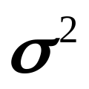
X~N( )
样本均值是否是 的一个好的估计量？
样本方差是否是 的一个好的估计量？
这就需要讨论以下几个问题:
(1) 我们希望一个“好的”估计量具有什么特性？
(2) 怎样决定一个估计量是否比另一个估计量“好”？
(3) 如何求得合理的估计量？

Slide 3
估计量的评选标准
在介绍估计量的评选标准之前，我们必须强调指出：
评价一个估计量的好坏，不能仅仅依据一次试验的结果，而必须由多次试验结果来衡量 .
这是因为估计量是样本的函数, 是随机变量 . 因此，由不同的观测结果，就会求得不同的参数估计值. 因此一个好的估计，应在多次试验中体现出优良性 .

Slide 4
常用的几条标准是：
1．无偏性
2．有效性
3．相合性
这里我们重点介绍前面两个标准 .

Slide 5
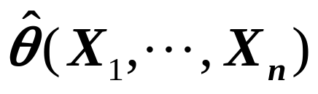

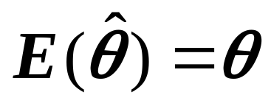

一、无偏性
估计量是随机变量，对于不同的样本值会得到不同的估计值 . 我们希望估计值在未知参数真值附近摆动，而它的期望值等于未知参数的真值. 这就导致无偏性这个标准 .
设
是未知参数 的估计量，若
则称 为 的无偏估计 .

Slide 6
无偏性是对估计量的一个常见而重要的要求 .
无偏性的实际意义是指没有系统性的偏差 .
例如，用样本均值作为总体均值的估计时，虽无法说明一次估计所产生的偏差，但这种偏差随机地在0的周围波动，对同一统计问题大量重复使用不会产生系统偏差 .

Slide 7

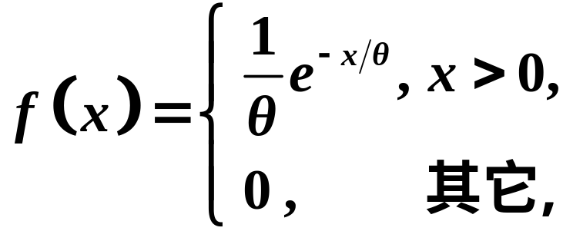



例1 设总体 X 服从参数为 的指数分布 , 其概率密度为
为未知,
X₁,X₂,…X_{n}是取自总体的一个样本 ,
试证 和 都是参数 的无偏估计量 .

Slide 8
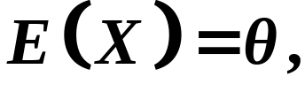
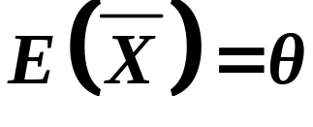


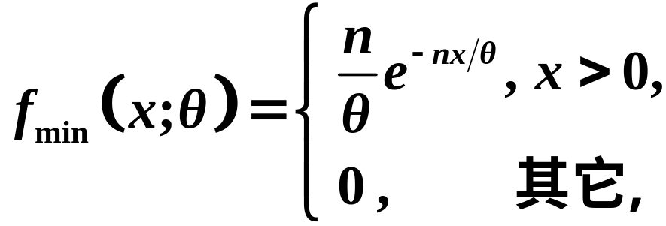
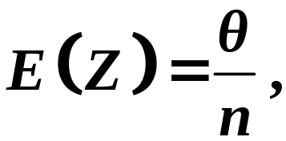
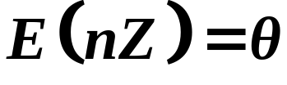

证
所以 是参数 的无偏估计量 .
而
具有概率密度
故知
即 也是参数 的无偏估计量 .

Slide 9


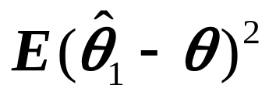
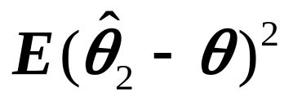
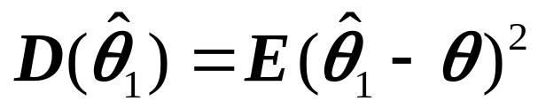

一个参数往往有不止一个无偏估计, 若
和
都是参数 的无偏估计量，
我们可以比较
和
的大小来决定二者谁更优 .
由于
所以无偏估计以方差小者为好, 这就引进了有效性这一概念 .

Slide 10
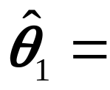
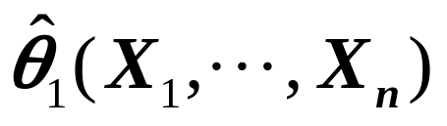
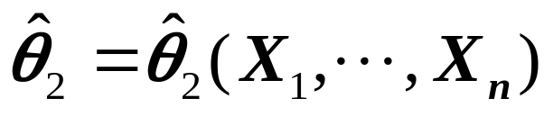

二、有效性
设
和
都是参数 的无偏估计量，若对任意 ，
D( ) ≤D( )
且至少对于某个 上式中的不等号成立，
则称 较 有效 .

Slide 11

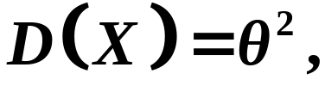
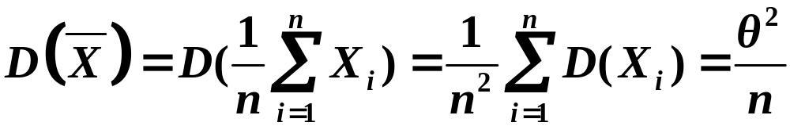
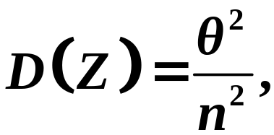
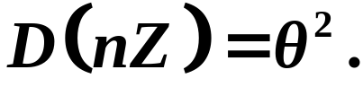
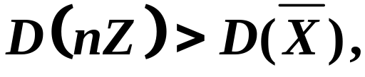

例2 (续例1) 试证 当 n > 1 时 的无偏估计量 较 有效 .
证
故有
而
故有
当 n > 1 时 ,
故 较 有效 .

Slide 12
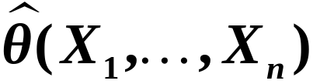




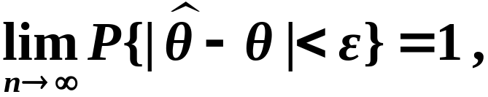
三、相合性
设
是参数 的估计量，若对于
任意 ，当 时 依概率收敛于 , 则称 为 的相合估计量.
为 的相合估计量
对于任意 , 有

Slide 13

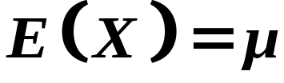
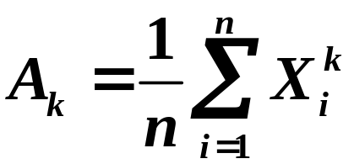
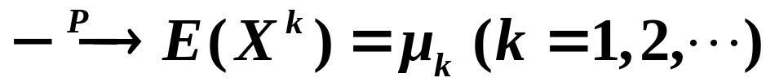

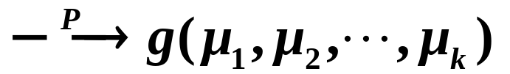

由辛钦定理
若总体 的数学期望 有限,
则有
其中 为连续函数 .

Slide 14
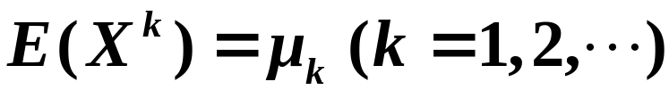

故
为 的相合
估计量 .
若 为连续函数,
则有
为 的相合估计量 .

Slide 15
四、小结
对于一个未知参数可以提出不同的估计量 , 因此自然提出比较估计量的好坏的问题 ，这就需要给出评定估计量好坏的标准 .
在本节中, 介绍了评定估计量好坏的三个标准 :无偏性、有效性、和相合性 .

